Slide 1
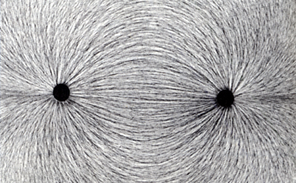
第12章 静电场 （ Electrostatic field）
12.1 电荷
12.2 库仑定律
12.3 电场 电场强度
12.4 点电荷电场及叠加原理
12.5 电场线和电通量
12.6 高斯定律
12.7 利用高斯定律求静电场的分布

Slide 2
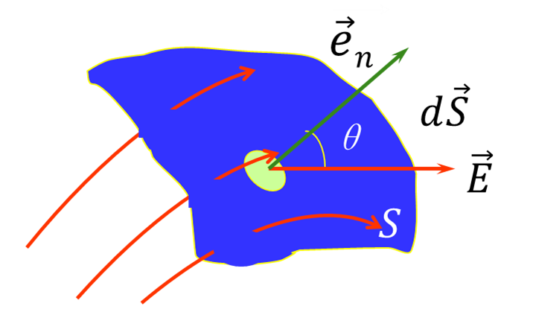
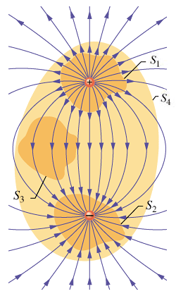

电通量：通过某一曲面的电场线条数
闭合曲面，电通量与电荷相关
$$dΦ_{e}=\vec{E}∙d\vec{S}$$
$$→Φ_{e}=\iint_{S}{\vec{E}∙d\vec{S}}$$

Slide 3
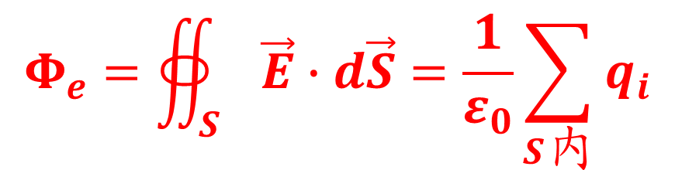
高斯定律
$$Φ_{e}=∯_{S}{\vec{E}∙d\vec{S}=\frac{1}{ε_{0}}\sum_{S内}{q_{i}}}$$
- 高斯面：闭合曲面
- 电场强度通量：穿出为正，穿进为负
- 电场强度为所有电荷在高斯面上的总电场强度
- 仅高斯面内电荷对电场强度通量有贡献
静电场是有源场

Slide 4

利用高斯定律求静电场的分布
$$Φ_{e}=∯_{S}{\vec{E}∙d\vec{S}=\frac{1}{ε_{0}}\sum_{S内}{q_{i}}}$$
电荷的对称分布
球对称 | 柱对称 | 面对称
点电荷 球体 球面 | 无限长： 柱体 柱面 | 无限大： 平板 平面

Slide 5

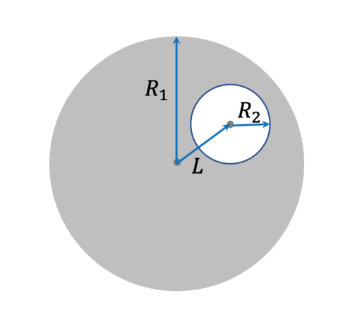
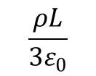
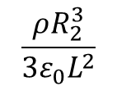
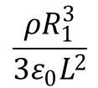
单选题
1分
均匀带电球体，带电密度为ρ，半径为R₁。在距离带电球体圆心L处挖一个半径为R₂的空腔，这个过程不改变其余部分带电，则空腔中的电场强度为：
A
0
B
$$\frac{ρL}{3ε_{0}}$$
C
$$\frac{ρR_{1}^{3}}{3ε_{0}L^{2}}$$
D
$$\frac{ρR_{2}^{3}}{3ε_{0}L^{2}}$$
提交

Slide 6
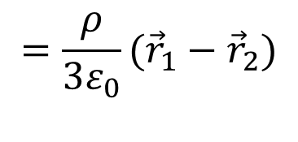

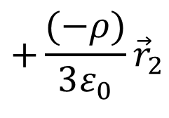
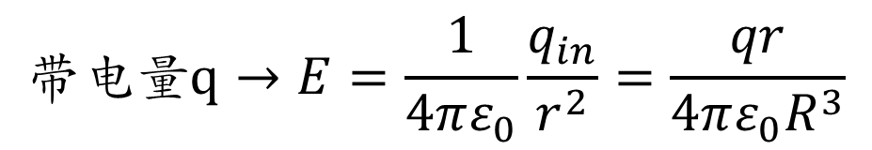

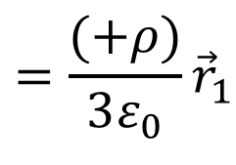



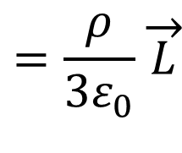
$$±ρ$$
在空腔处填补 的电荷分布
$$+ρ$$
$$−ρ$$
的大球和 的小球
$$带电量q→E=\frac{1}{4πε_{0}}\frac{q_{in}}{r^{2}}=\frac{qr}{4πε_{0}R^{3}}$$
$$\vec{E}={\vec{E}}_{+}+{\vec{E}}_{−}$$
$$=\frac{(+ρ)}{3ε_{0}}{\vec{r}}_{1}$$
$$+\frac{(−ρ)}{3ε_{0}}{\vec{r}}_{2}$$
$${\vec{r}}_{1}$$
$$=\frac{ρ}{3ε_{0}}({\vec{r}}_{1}−{\vec{r}}_{2})$$
$$=\frac{ρ}{3ε_{0}}\overset{→}{L}$$
均匀电场！

Slide 7
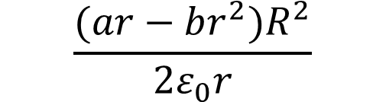
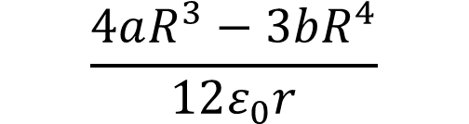
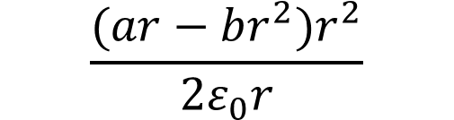
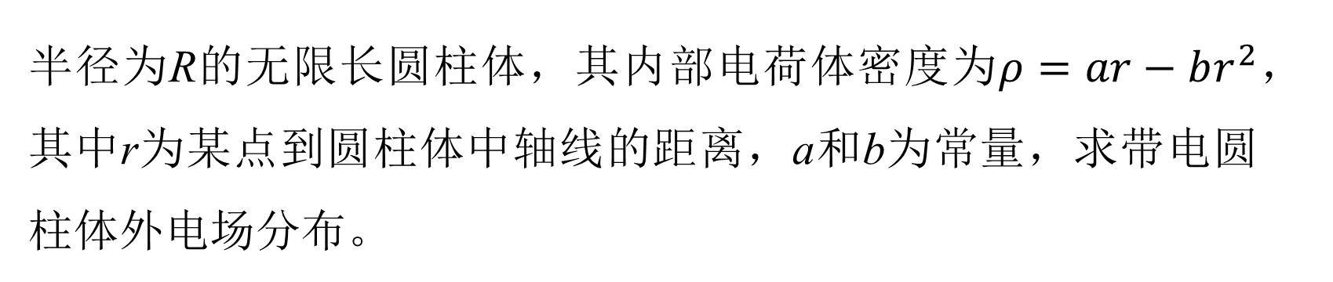
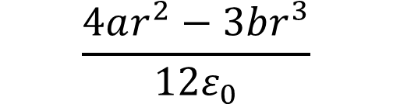
单选题
1分
半径为R的无限长圆柱体，其内部电荷体密度为$ρ=ar−br^{2}$，其中r为某点到圆柱体中轴线的距离，a和b为常量，求带电圆柱体外电场分布。
A
$$\frac{4ar^{2}−3br^{3}}{12ε_{0}}$$
C
$$\frac{(ar−br^{2})R^{2}}{2ε_{0}r}$$
R
B
$$\frac{4aR^{3}−3bR^{4}}{12ε_{0}r}$$
D
$$\frac{(ar−br^{2})r^{2}}{2ε_{0}r}$$
提交

Slide 8
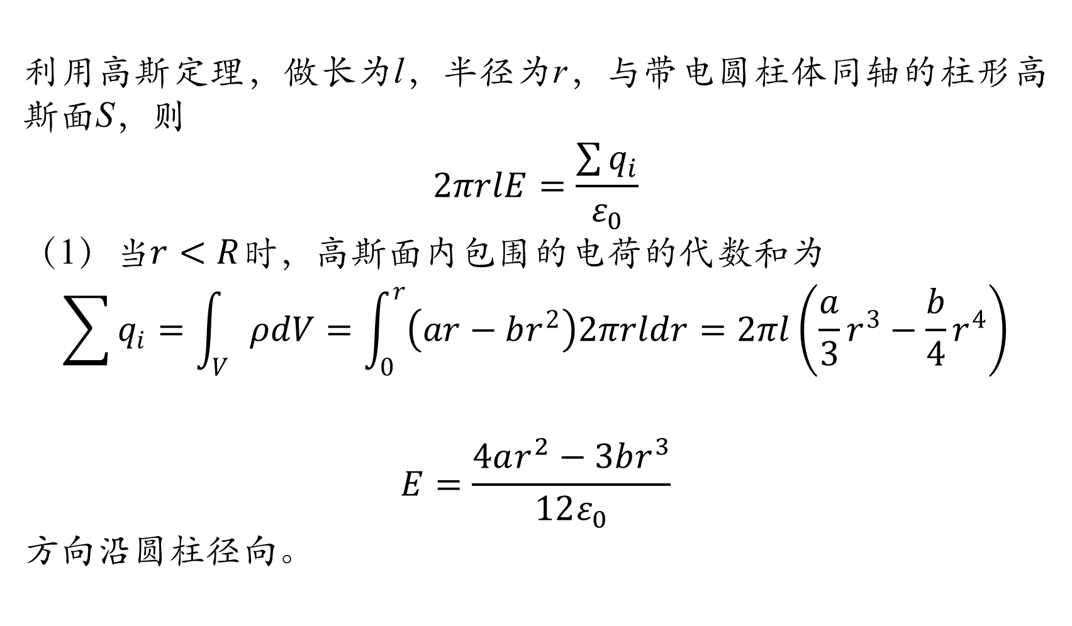
利用高斯定理，做长为l，半径为r，与带电圆柱体同轴的柱形高斯面S，则
$$2πrlE=\frac{\sum{q_{i}}}{ε_{0}}$$
（1）当$r<R$时，高斯面内包围的电荷的代数和为
$$\sum{q_{i}}=\int_{V}{ρdV}=\int_{0}^{r}{\left(ar−br^{2}\right)2πrldr}=2πl\left(\frac{a}{3}r^{3}−\frac{b}{4}r^{4}\right)$$
$$E=\frac{4ar^{2}−3br^{3}}{12ε_{0}}$$
方向沿圆柱径向。
R

Slide 9
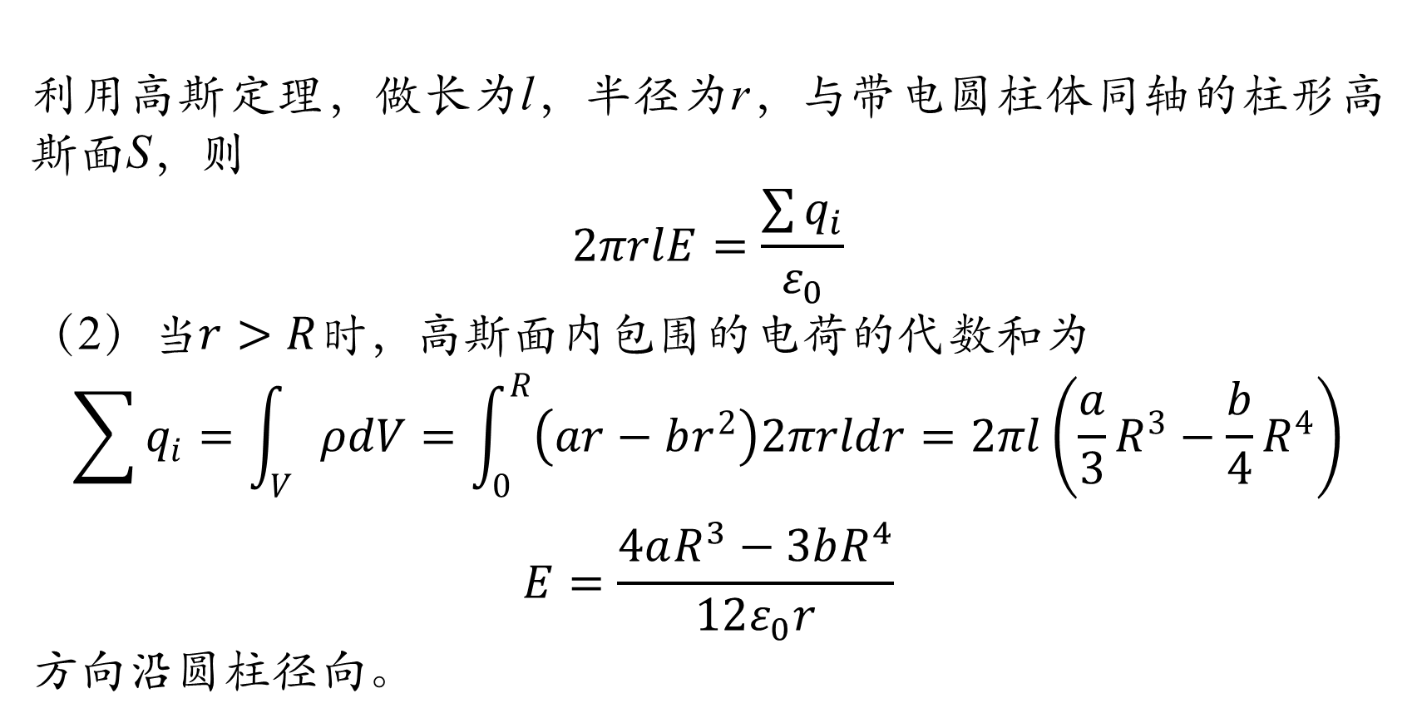
利用高斯定理，做长为l，半径为r，与带电圆柱体同轴的柱形高斯面S，则
$$2πrlE=\frac{\sum{q_{i}}}{ε_{0}}$$
（2）当$r>R$时，高斯面内包围的电荷的代数和为
$$\sum{q_{i}}=\int_{V}{ρdV}=\int_{0}^{R}{\left(ar−br^{2}\right)2πrldr}=2πl\left(\frac{a}{3}R^{3}−\frac{b}{4}R^{4}\right)$$
$$E=\frac{4aR^{3}−3bR^{4}}{12ε_{0}r}$$
方向沿圆柱径向。
R

Slide 10
作业 ：课后习题12.1，12.10，12.17，12.29
截止时间： 3月26日10：10

Slide 11
静电场：
库伦定律
电 场
电 荷
高斯定律
电荷在电场中运动？

Slide 12
第13章 电 势
13.1 静电场的保守性
13.2 电势差和电势
13.3 电势叠加原理
13.4 电势梯度
13.5 电荷在外电场中的静电势能
13.6* 电荷系的静电能
13.7 静电场的能量

Slide 13
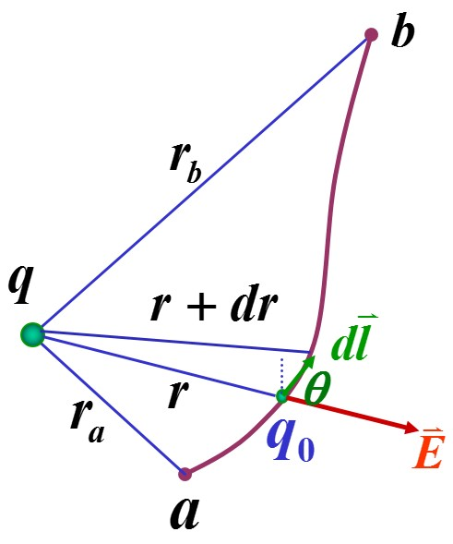
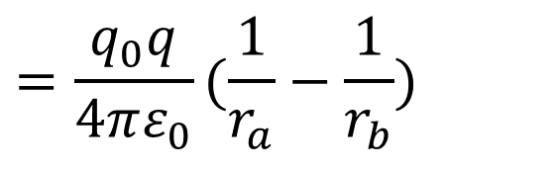
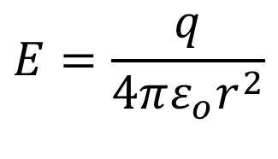
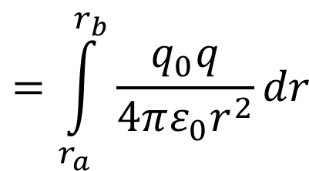

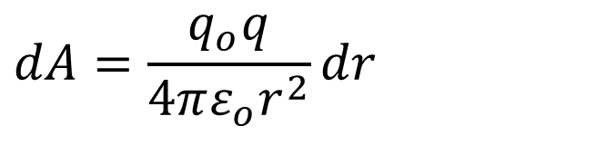
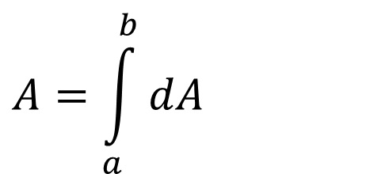


点电荷的静电场
$$dA=q_{o}\overset{⃑}{E}⋅d\overset{⃑}{l}$$
$$=q_{o}E\text{cos}θdl$$
$$E=\frac{q}{4πε_{o}r^{2}}$$
$$\cos{θ}dl=dr$$
$$dA=\frac{q_{o}q}{4πε_{o}r^{2}}dr$$
只和初末位置有关, 与路径无关
$$A=\int_{a}^{b}{dA}$$
$$=\int_{r_{a}}^{r_{b}}{\frac{q_{0}q}{4πε_{0}r^{2}}dr}$$
$$=\frac{q_{0}q}{4πε_{0}}(\frac{1}{r_{a}}−\frac{1}{r_{b}})$$

Slide 14
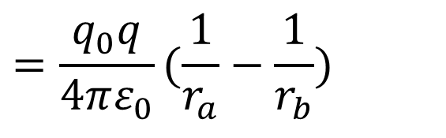
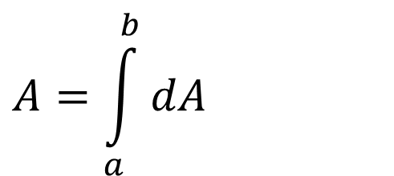
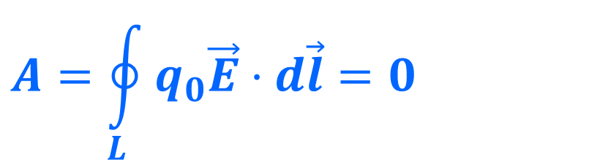
点电荷的静电场
$$A=\int_{a}^{b}{dA}$$
$$=\frac{q_{0}q}{4πε_{0}}(\frac{1}{r_{a}}−\frac{1}{r_{b}})$$
闭合环路
只和初末位置有关, 与路径无关
$$A=\oint_{L}{q_{0}\vec{E}⋅d\vec{l}=0}$$

Slide 15


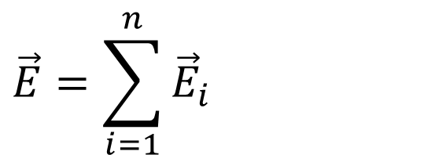
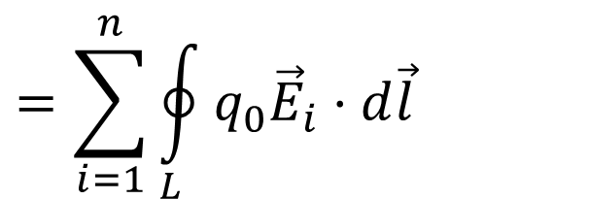


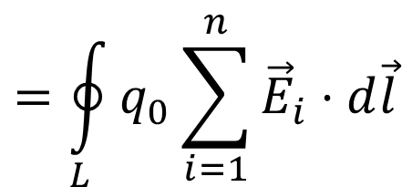

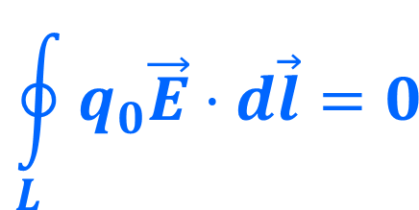


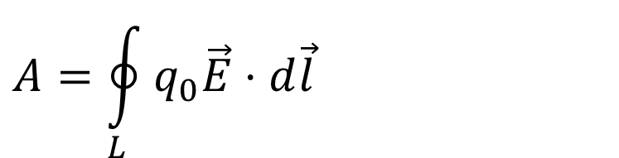


点电荷系的静电场
$$\vec{E}=\sum_{i=1}^{n}{{\vec{E}}_{i}}$$
.
$$q_{0}$$
$$A=\oint_{L}{q_{0}\vec{E}⋅d\vec{l}}$$
.
$$=\oint_{L}{q_{0}\sum_{i=1}^{n}{{\vec{E}}_{i}⋅d\vec{l}}}$$
.
.
.
$$q_{3}$$
$$q_{n}$$
.
$$q_{2}$$
.
$$q_{1}$$
.
$$=\sum_{i=1}^{n}{\oint_{L}{q_{0}{\vec{E}}_{i}}}⋅d\vec{l}$$
.
$$q_{i}$$
.
.
$$=0$$
.
$$q_{4}$$
.
$$q_{5}$$
.
$$\oint_{L}{q_{0}\vec{E}⋅d\vec{l}=0}$$

Slide 16

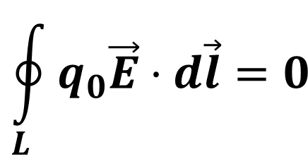
连续分布电荷的静电场
连续分布电荷是由大量电荷元
$$dq$$
（可视为点电荷）
组成的
$$\oint_{L}{q_{0}\vec{E}⋅d\vec{l}=0}$$
试验电荷在静电场中移动时，电场力所作的功只与试验电荷的起点和终点的位置有关，与路径无关。
静电场力是保守力

Slide 17
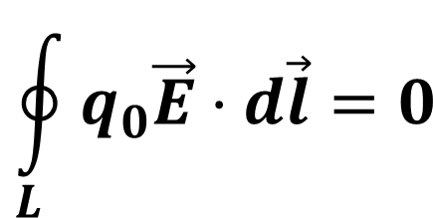
静电场的环路定理
保守力作功的特点
$$\oint_{L}{q_{0}\vec{E}⋅d\vec{l}=0}$$
在静电场中，电场强度沿任意闭合路径的环流为零。

Slide 18
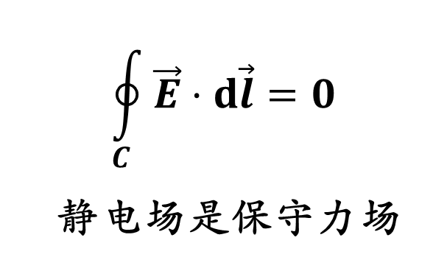
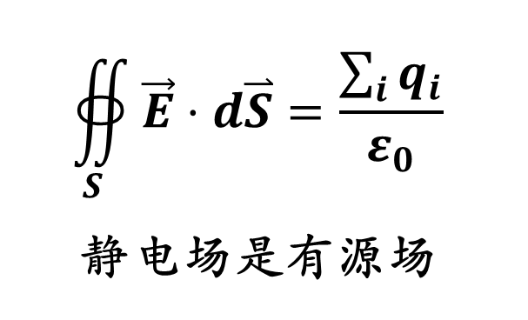
高斯定律：
安培环路定理：
$$∯_{S}{\vec{E}⋅d\overset{⃑}{S}}=\frac{\sum_{i}{q_{i}}}{ε_{0}}$$
静电场是有源场
$$\oint_{C}{\vec{E}⋅d\vec{l}}=0$$
静电场是保守力场
静电场是有源无旋的保守力场

Slide 19
单选题
1分
电场线为一系列不均匀分布的平行直线的静电场是存在的吗？
A
存在
B
不存在
提交

Slide 20
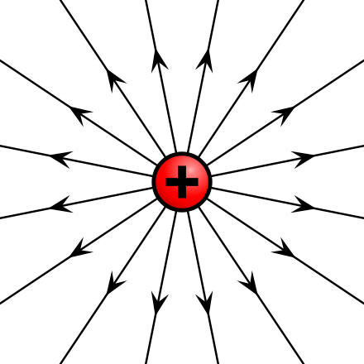
点电荷的静电场
距离点电荷相同的圆环a,b：
- 高斯定律：电通量相同，a和b环场强不同
- 对称性：a和b环上场强处处相同,电场线的方向和a, b环的路径处处垂直
把电荷从a(b)环上一点移动到另一点，电场不做功
从a环上任意一点到b环上任意一点做功相同
b
a

Slide 21
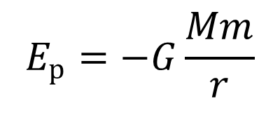
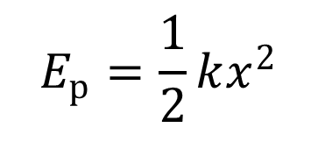
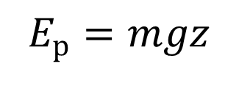
保守力与势能
势能： 与物体间相互作用及相对位置有关的能量
某处的势能大小等于将质点从该处移到势能零点处保守力所做的功。
重力势能
$$E_{p}=mgz$$
$$E_{p}=−G\frac{Mm}{r}$$
引力势能
$$E_{p}=\frac{1}{2}kx^{2}$$
弹性势能

Slide 22
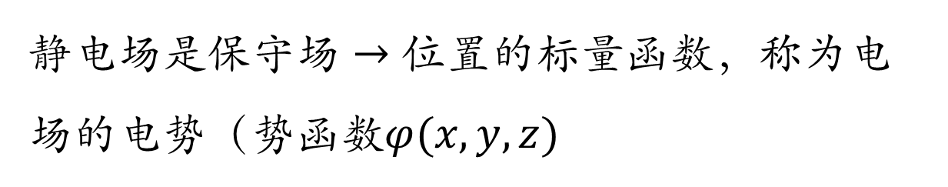
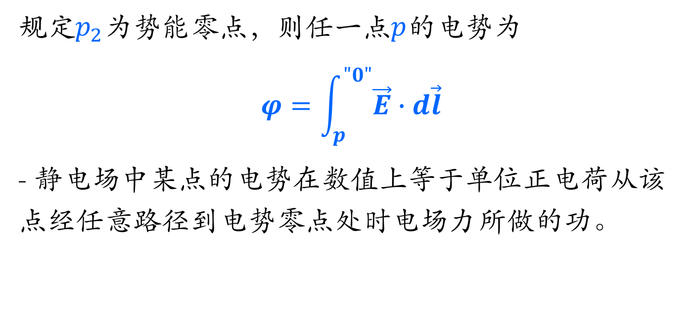
电势
静电场是保守场 $→$ 位置的标量函数，称为电场的电势（势函数$φ(x,y,z)$
b
a
规定$p_{2}$为势能零点，则任一点$p$的电势为
$$φ=\int_{p}^{"0"}{\vec{E}∙d\vec{l}}$$
- 静电场中某点的电势在数值上等于单位正电荷从该点经任意路径到电势零点处时电场力所做的功。

Slide 23
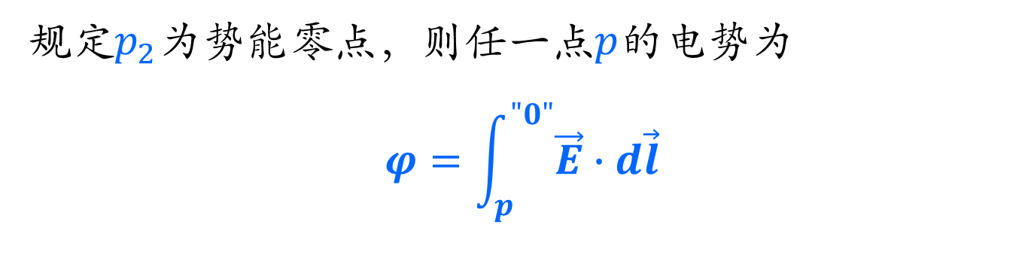
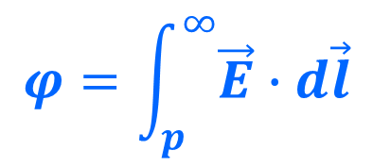
电势
规定$p_{2}$为势能零点，则任一点$p$的电势为
$$φ=\int_{p}^{"0"}{\vec{E}∙d\vec{l}}$$
b
a
$$φ=\int_{p}^{∞}{\vec{E}∙d\vec{l}}$$
- 通常规定无穷远点的电势为零
- 在实际问题中，常选大地或电器外壳的电势为零

Slide 24
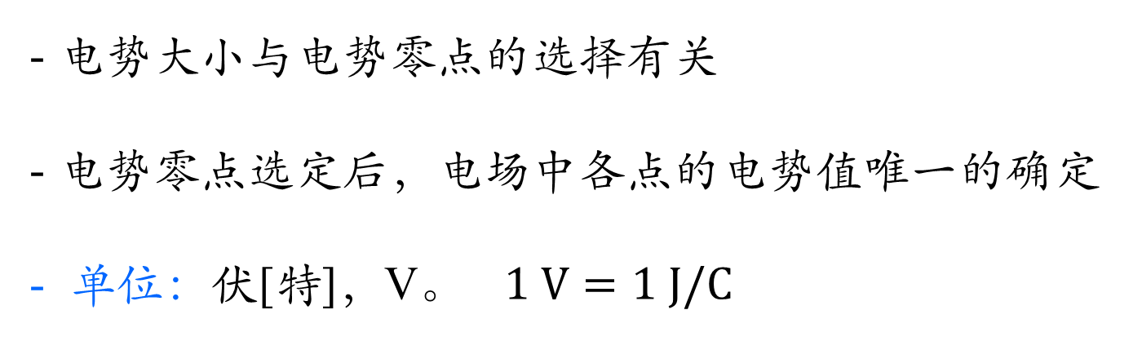
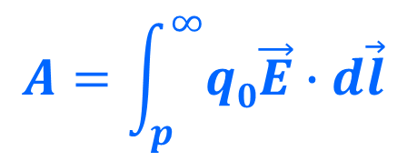
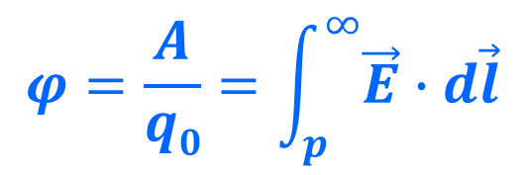
电势
规定$p_{2}$为势能零点，则任一点$p$的电势为
$$φ=\int_{p}^{"0"}{\vec{E}∙d\vec{l}}$$
b
a
- 电势大小与电势零点的选择有关
- 电势零点选定后，电场中各点的电势值唯一的确定
- 单位：伏[特]，V。 $1 V=1 J/C$
$$A=\int_{p}^{∞}{q0\vec{E}∙d\vec{l}}$$
$$φ=\frac{A}{q0}=\int_{p}^{∞}{\vec{E}∙d\vec{l}}$$

Slide 25
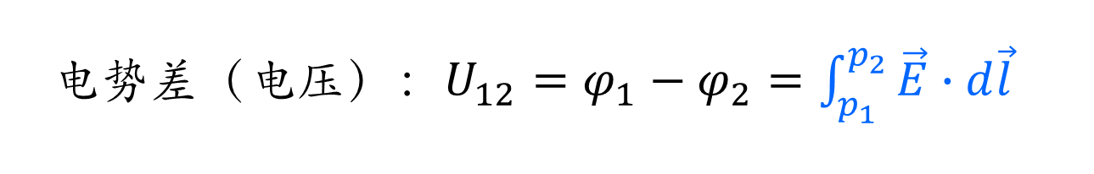
电势差
电势差（电压）：$U_{12}=φ_{1}−φ_{2}=\int_{p_{1}}^{p_{2}}{\vec{E}∙d\vec{l}}$
b
a
几种常见的电势差（V）
生物电 10⁻³
普通干电池 1.5
汽车电源 12
家用电器 110或220
高压输电线 已达5.5×10⁵
闪电 10⁸−10⁹

Slide 26

点电荷的电势
令$φ_{∞}=0$，则
$$φ_{r}=\int_{r}^{∞}{\vec{E}∙d\vec{l}}=\int_{r}^{∞}{\frac{q}{4πε_{0}r^{3}}\vec{r}∙d\vec{r}}$$
$$→φ_{r}=\frac{q}{4πε_{0}r}$$
b
a
球对称分布
负电荷的电势小于零，正电荷电势大于零
等势面

Slide 27
















点电荷系的电势
电势叠加原理
.
.
.
$$q_{1},q_{2},⋯,q_{i},⋯,q_{n}$$
.
$$q_{n}$$
$$q_{3}$$
.
$$q_{2}$$
.
$$q_{1}$$
.
$$φ=\sum_{i=1}^{n}{\frac{q_{i}}{4πε_{0}r_{i}}}$$
. P
.
$$q_{i}$$
.
.
.
$$q_{4}$$
.
.
$$q_{5}$$
任意带电体的电势
Q
$$φ=\int{\frac{dq}{4πε_{0}r}}$$
体电荷分布
$$dq=ρdV_{}$$
$$dq$$
面电荷分布
$$dq=σdS_{}$$
$${\vec{r}}_{12}$$
线电荷分布
$$dq=λdl_{}$$
$$dφ$$

Slide 28



带电体的电势
$$\overset{⃑}{E}$$
- 已知在积分路径上 的函数表达式
$$V_{A}=\int_{A}^{B}{\overset{⃑}{E}⋅d\overset{⃑}{l}}+V_{B}$$
一般选无限远处电势为零
- 利用点电荷电势的叠加原理
$$V=\frac{1}{4πε_{0}}\int{\frac{dq}{r}}$$

Slide 29




















电偶极子电场中任一点的电势
$$P$$
$$φ_{p}=\frac{q}{4πε_{0}r_{+}}−\frac{q}{4πε_{0}r_{−}}$$
$$y$$
$${\vec{r}}_{−}$$
$$\vec{r}$$
$${\vec{r}}_{+}$$
$$−q$$
$$\vec{l}$$
$$θ$$
$$+q$$
$$=\frac{q}{4πε_{0}}\left(\frac{1}{r_{+}}−\frac{1}{r_{−}}\right)$$
$$x$$
$$0$$
$$r_{+}≈r−\frac{l}{2}\cos{θ}$$
$$r远大于l$$
$$r_{−}−r_{+}≈l\cos{θ} \\ r_{+}r_{−}=r^{2}$$
$$r_{−}≈r+\frac{l}{2}\cos{θ}$$
$$φ_{p}=\frac{ql\cos{θ}}{4πε_{0}r^{2}}$$
$$=\frac{\vec{r}∙\vec{p}}{4πε_{0}r^{3}}$$
$\vec{p}$=q $\vec{l}, 电偶极矩$

Slide 30











均匀带电圆环轴线上的电势
在圆环上任取电荷元
$$\vec{r}$$
$$dφ=\frac{dq}{4πε_{0}r}$$
$$o$$
$$=\frac{1}{4πε_{0}r}\oint{dq}$$
$$=\frac{q}{4πε_{0}r}$$
$$=\frac{q}{4πε_{0}(R^{2}+x^{2})^{\frac{1}{2}}}$$
$$φ$$

Slide 31







均匀带电球面的电势
$$\vec{E}=\left\{\begin{aligned}0 \left(r<R\right) \\ \frac{1}{4πε_{0}}⋅\frac{q}{r^{2}}{\vec{e}}_{r} (r>R)\end{aligned}\right.$$
电场分布:
+
+
$$q$$
+
+
+
+
+
R
+
$$φ=\int_{P}^{"0"}{\vec{E}∙d\vec{l}}$$
+
o
+
+
+
+
+
+
+
取无穷远处为电势零点
$− r≤R$时，
$$=\int_{r}^{R}{0dl}+\int_{R}^{∞}{\frac{q}{4πε_{0}{r^{2}}_{}}}dr$$
$$φ=\int_{P}^{∞}{\vec{E}⋅d\vec{l}}$$
$$=\frac{q}{4πε_{0}R}$$

Slide 32



均匀带电球面的电势
$$\vec{E}=\left\{\begin{aligned}0 \left(r<R\right) \\ \frac{1}{4πε_{0}}⋅\frac{q}{r^{2}}{\vec{e}}_{r} (r>R)\end{aligned}\right.$$
电场分布:
+
+
$$q$$
+
+
+
+
+
R
+
$$φ=\int_{P}^{"0"}{\vec{E}∙d\vec{l}}$$
+
o
+
+
+
+
+
+
+
取无穷远处为电势零点
$− r>R$时
$$φ=\int_{P}^{∞}{\vec{E}⋅d\vec{r}}=\int_{r}^{∞}{\frac{1}{4πε_{0}}⋅\frac{q}{r^{2}}dr}$$
$$=\frac{q}{4πε_{o}r}$$

Slide 33












均匀带电球面的电势
$$\frac{q}{4πε_{0}R^{2}}$$
$$E$$
$$∝r^{−2}$$
+
+
$$q$$
+
+
场强:
$$O$$
$$r$$
+
+
$$R$$
+
R
+
+
o
+
+
+
$$φ$$
$$∝r^{−1}$$
+
+
$$\frac{q}{4πε_{0}R}$$
+
+
电势:
$$O$$
$$R$$
$$r$$
- 球内的电势等于球表面的电势，球内电场为零
- 球外的电势等效于将电荷集中于球心的点电荷的电势。

Slide 34










均匀带电球体的电势
$$\vec{E}=\frac{q}{4πε_{0}r^{2}}\begin{matrix}\hat{r} & \end{matrix}(r>R)$$
+
+
$$q$$
$$\vec{E}=\frac{q\vec{r}}{4πε_{0}R^{3}}\begin{matrix} & \end{matrix}(r≤R)$$
+
+
+
+
+
R
+
$− r≤R$时，
+
o
+
$$\text{φ}=\int_{r}^{∞}{\vec{E}⋅d\vec{l}}$$
$$=\int_{r}^{R}{\frac{qr}{4πε_{0}R^{3}}}dr+\int_{R}^{∞}{\frac{q}{4πε_{0}r^{2}}dr}$$
+
+
+
+
+
+
$$=\frac{q(R^{2}−r^{2})}{8πε_{0}R^{3}}+\frac{q}{4πε_{0}R}$$
$$=\frac{q(3R^{2}−r^{2})}{8πε_{0}R^{3}}$$
$$φ=\int_{P}^{∞}{\vec{E}⋅d\vec{l}}=\int_{r}^{∞}{\frac{q}{4πε_{0}r^{2}}}dr$$
$$=\frac{q}{4πε_{0}r}$$
$− r>R$时

Slide 35







无限长带电直导线的电势分布
$$E=\frac{λ}{2πε_{0}r}$$
取无穷远处为电势零点
$$φ_{P}=\int_{r}^{∞}{\overset{⃑}{E}⋅d\overset{⃑}{r}}$$
$$=\int_{r}^{∞}{\frac{λ}{2πε_{0}r}{\overset{⃑}{e}}_{r}⋅d\overset{⃑}{r}}$$
$$=\frac{λ}{2πε_{0}}\ln{\frac{∞}{r}}$$
$$=\int_{r}^{∞}{\frac{λ}{2πε_{0}r}dr}$$
当电荷的分布扩展到无限远时，电势零点不能选在无限远处
$$\frac{λ}{2πε_{0}}\ln{\frac{r_{B}}{r}}$$
取导线外任意一点为电势零点

Slide 36





单选题
1分
在点电荷q的电场中，如图，若取图中p点处为电势零点，则M点的电势为（ ）
A
$$q/4πε_{0}a$$
B
$$q/8πε_{0}a$$
C
$$−q/4πε_{0}a$$
D
$$−q/8πε_{0}a$$
提交

Slide 37




等势面
- 电势相等的点所组成的曲面
- 相邻等势面的电势差相等
$$φ$$
$φ$+Δ$φ$
$φ$+2Δ$φ$
- 等势面与电场线处处垂直
- 两等势面相距较近处的场强大，相距较远处场强小
$φ$+3Δ$φ$
点电荷的等势面
Notes:
37

Slide 38
电偶极子的等势面
+

Slide 39


等势面

Slide 40







电势梯度
数学上，若某一标量函数对某一方向有最大变化率，则定义此方向上的导数为该标量函数的梯度
b
$φ1−φ2=$ $\vec{E}∙d\vec{l}$
a
$$−dφ=\vec{E}∙d\vec{l}=Edl\cos{θ}$$
$$→E\cos{θ}=−\frac{dφ}{dl}$$
$$当θ=0时，$$
$$⇒E=−\frac{dφ}{dl}|_{max}$$
E
$$∙$$
$$θ$$
$$∙$$
$$φ1$$
$$φ2$$
l
dl
矢量， 方向是该点附近电势升高最快的方向

Slide 41




梯度
散度
旋度

Slide 42





电势梯度
数学上，若某一标量函数对某一方向有最大变化率，则定义此方向上的导数为该标量函数的梯度
$$E=−\frac{dφ}{dl}|_{max}$$
直角坐标系中： $\frac{∂}{∂x}\vec{i }+\frac{∂}{∂y}\vec{j }+\frac{∂}{∂z}\vec{k }$
$$\vec{E}=−gradφ=−∇φ$$
$$∇=grad=\frac{∂}{∂x}\vec{i }+\frac{∂}{∂y}\vec{j }+\frac{∂}{∂z}\vec{k }$$
- 电场强度等于该点电势梯度的负值
- 单位：$V/m$，亦是场强的单位

Slide 43
单选题
1分
根据场强与电势梯度的关系可知，下列说法中正确的是（ ）
A
在均匀电场中各点电势必相等
B
电势为零处，场强必为零
C
电场越强处，电势越高
D
场强为零处，电势必为零
E
场强处处为零的空间内，电势变化必为零
提交

